Slide 1
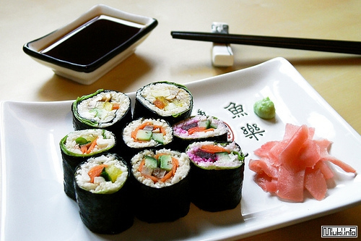
Мастер-класс : «Приготовление суши»
Подготовила:воспитатель Абдулманапова А.А.

Slide 2
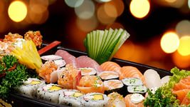
Суси или суши
(несклоняемое) — блюдо традиционной японской кухни, приготовленное из риса с уксусной приправой и различных морепродуктов, а также других ингредиентов.

Slide 3
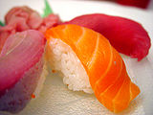
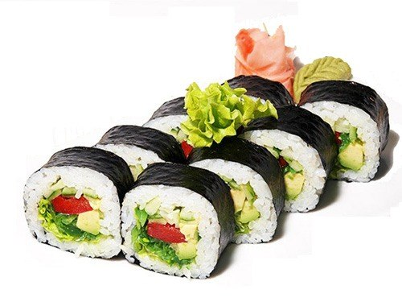
Классические суши
представляют собой продолговатые комочки из специально приготовленного суши-риса, приправленного речным хреном васаби, и накрытые ломтиком свежей рыбы или морепродукта.
Суши, завернутые в листы прессованных водорослей, называются роллами.
Слово ролл (roll) в английском языке значит «крутиться». Такое название было дано японским маки из-за того, что при приготовлении их скручивают.

Slide 4
История суши
Родиной первоначальных суши были страны Южной Азии.
Дело в том, что китайский иероглиф, обозначающий суши, переводится как «маринованная рыба». Более тысячи лет назад рис был не только одним из основных продуктов питания, но и главным средством сохранения рыбы. Свежая рыба нарезалась на маленькие кусочки, которые обильно засыпались солью и смешивались с рисом. Рис подвергался естественной ферментации, благодаря которой рыба не портилась в течение года. По мере необходимости ее доставали из смеси и подавали к столу, а ставший ненужным рис выбрасывали или использовали для маринования новых порций рыбы.
Проходило несколько месяцев, в течение которых рыба бродила, и после этого она считалась готовой к употреблению. Несколько ресторанов в Токио все еще предлагают эти оригинальные суши, называемые narezushi, приготовленные из пресноводного карпа. У этого блюда настолько сильный и резкий запах, что он затрудняет идентификацию рыбы, из которой оно приготовлено.
Только в шестнадцатом веке перебродивший рис из маринованной рыбы начали употреблять в пищу, и поcтепенно он превратился в главный и неотъемлемый компонент суши. Так из служебного компонента для маринования рыбы перебродивший рис превратился в основу нового блюда.
Это было еще до 1900 года, когда один талантливый шеф-повар по имени Yohei решил отказаться от процесса гниения и подать суши в форме ставшей сейчас традиционной, то есть подал рыбу сырой. Новшество быстро приобрело популярность и тут же появилось два различных стиля приготовления. Kansai – из города Osaka, и стиль стиль Edo как назывался Токио до 1868 года, Kansai представлял собой приготовленный определённым образом рис, смешанный с другими ингредиентами, помещенный в красивые, съедобные формы- упаковки.
Edo же представлял собой кусочек рыбы на маленьком комочке приправленного риса (нигири суши). Таким образом, суши сейчас выглядят так – на комочек риса положен тонкий ломтик филе свежей рыбы.
Следующим этапом в развитии суши стало добавление в рис уксуса с приправами, сделавшее ненужной его продолжительную ферментацию. Уксус, обычно рисовый, перемешивали с подсоленной водой, иногда добавляли в него сахар, саке, мед и морские водоросли, а затем заливали этой смесью вареный рис, к которому добавляли рыбу, морепродукты, овощи и выдерживали некоторое время под прессом. Получившееся в итоге блюдо стало настолько популярным, что по всему Токио, стали открываться многочисленные магазины, закусочные и рестораны, в которых подавали разнообразные виды суши или продавали специально обработанный рис для самостоятельного приготовления суши дома. С тех пор процесс приготовления суши, оставаясь в принципе неизменным, не перестает развиваться и совершенствоваться, пополняться новыми рецептами.

Slide 5
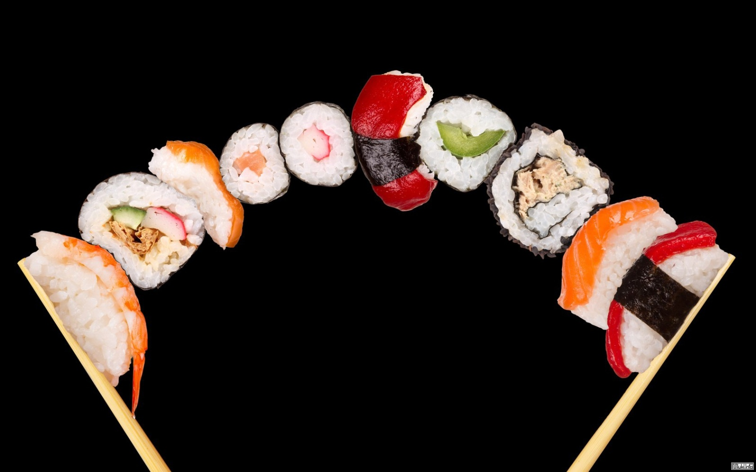
Какие же разновидности роллов наиболее известны и востребованы в настоящий момент?

Slide 6
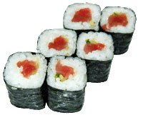
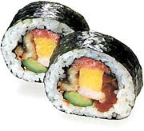
Футомаки (толстые роллы, большие роллы, фирменные роллы) делаются с несколькими начинками в различных комбинациях. Делаются из большого листа нори, диаметр около 5 сантиметров.
Хосомаки (тонкие роллы, простые роллы, маленькие роллы) делаются обычно с одной начинкой и заворачиваются так, чтобы лист нори был снаружи, диаметр 2—3 сантиметра. Обычно для таких роллов используется маленький лист нори или половина большого листа.

Slide 7
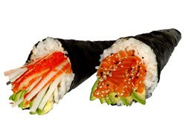
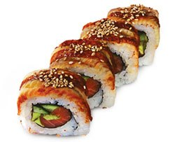
Урамаки (роллы наизнанку) – заворачиваются таким образом что рис оказывается снаружи, а начинка в центре, завёрнутая в лист нори. Такие роллы делаются из маленького листа нори или из половины большого.
Тэмаки (конусы, кулёчки) – из листов нори делается конус, который заполняется рисом и начинкой. Длина такого ролла около 10 сантиметров.

Slide 8
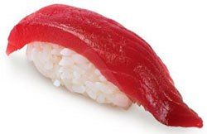
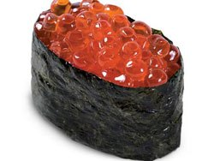
Гункан-маки (гунканмаки, гунканы, кораблики) - овальной формы, обрамлённый полоской нори по периметру, сверху выкладывается начинка. Гункан-маки в переводе означает рулет-корабль.
Нигиридзуси (нигири суши) представляют собой небольшой комочек риса с кусочком рыбы сверху, иногда всё это перевязывается тонкой полоской нори.

Slide 9
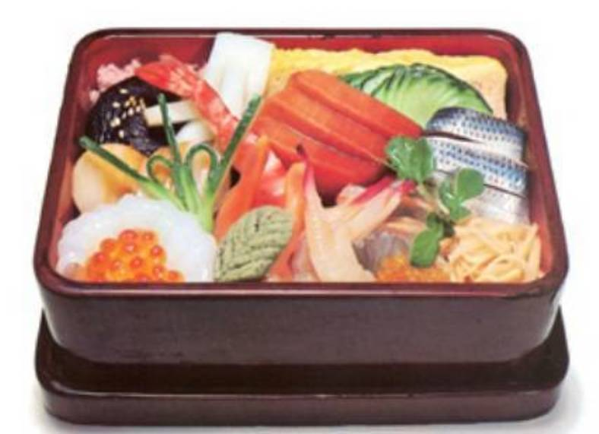
Тирасидзуси – тарелка с рисом и различными морепродуктами. Различают два типа таких тарелок:
Эдомаэ тирасидзуси
(суши в стиле Эдо) – ингредиенты красиво укладываются поверх риса
Гомокудзуси (суши в стиле Кансай) – ингредиенты смешиваются с рисом.

Slide 10
«Час работы научит большему, чем день объяснений, ибо если я занимаю ребенка в мастерской, его руки работают в пользу его ума: он становится философом, считая себя только ремесленником».
Жан Руссо

Slide 11
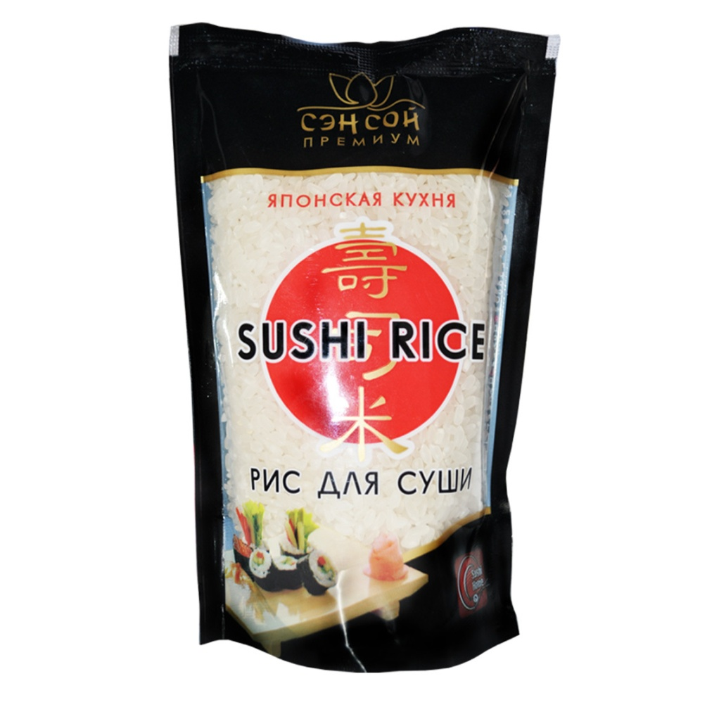
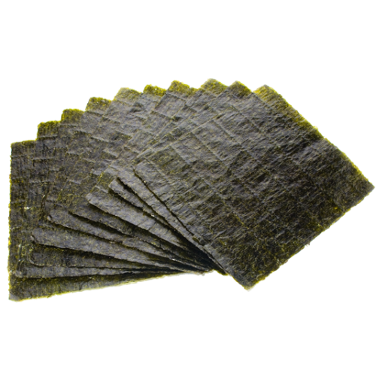
Ингредиенты для суши
Рис для суши
Все виды суши состоят из базового ингредиента — специфически приготовленного риса, к которому добавляются другие ингредиенты
Суши готовят из белого мелкозернистого японского риса, смешанного со специально сделанным соусом, приготовленным из рисового уксуса, сахара, соли.
Нори называют прессованные листы морских водорослей, похожие на бумагу. Этот продукт в Японии является одним из самых популярных морских овощей. Процесс изготовления нори напоминает метод изготовления бумаги. В начале водоросли измельчают, после сушат и в итоге получаются зеленые листы.

Slide 12
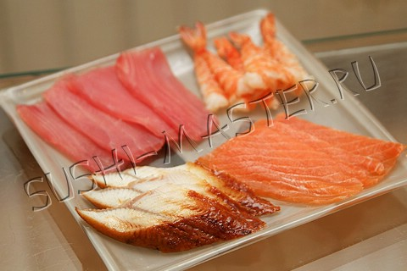
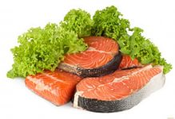
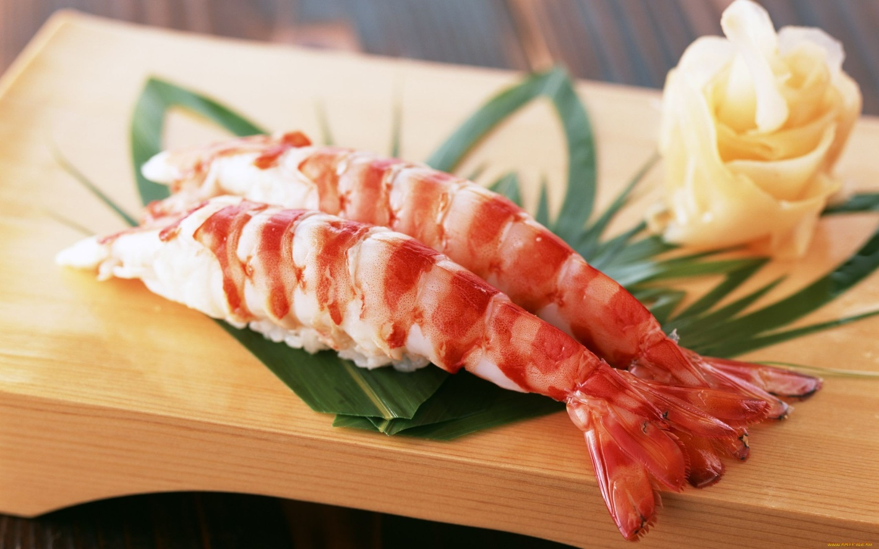
Рыба- главная скрипка в оркестре. Для истинных японских ролл обязательное условие – рыба должна быть свежей и цельной
Только океаническая рыба может быть использована в сыром виде как начинка для суши; речную рыбу, в которой могут присутствовать паразиты, всегда готовят.
Наиболее часто используемая рыба: тунец, желтохвост, люциан,
угорь, макрель и лосось.
Морепродукты
Часто используемые морепродукты: кальмар, осьминог, креветки,рыбная икра, морской ёж и различные виды моллюсков. Однако, устрицы не используются при приготовлении суши, потому что их вкус не сочетается со вкусом риса.

Slide 13
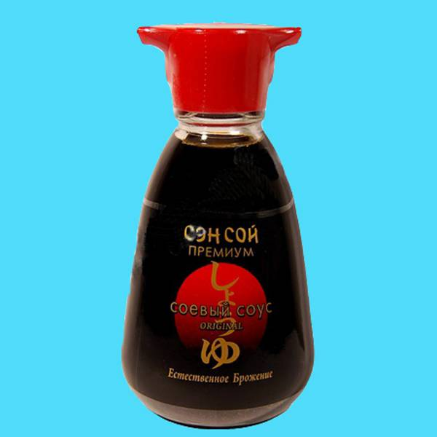
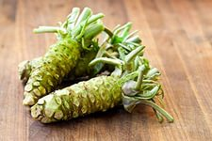
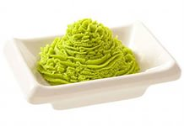
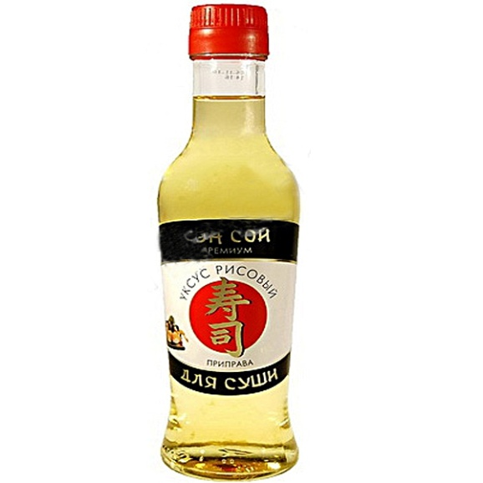
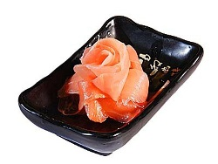
Приправы
Соевый соус
Как заменитель соли и одновременно как приправу его подают готовым роллам.
Васаби — перетёртый корень растения васаби (особый вид хрена,. Васаби – это больше чем просто специя. Его острота дезинфицирует сырые продукты, уничтожая вредные бактерии, а также нейтрализует несвежий запах. Вот почему он обязательно входит в состав блюд из сырой рыбы.
Рисовый уксус
добавляются в рис для придания специфического вкуса.
Гари — маринованный имбирь.
– подобно васаби, относится к «горячим специям»: возбуждает аппетит, усиливает кровоснабжение, улучшает пищеварение, нейтрализует пищевые токсины. К роллам часто подают маринованный имбирь, который прекрасно совмещает в себе роль ароматной приправы и пикантного гарнира.

Slide 14
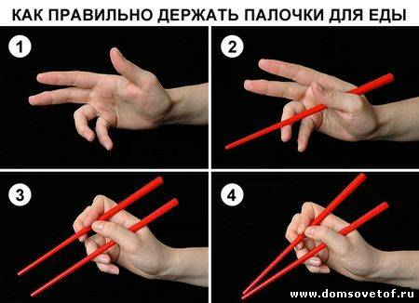
Суши-этикет
Подавать нигири-суши принято попарно, потому что следуя японским традициям числа 1 и 3 за столом – плохая примета.
Второе , что мы должны запомнить – вилки и ножи применяются в европейской кухне. Суши едят палочками либо руками. Ни в коем случае нельзя суши разрезать ножом и есть кусочками. По традиции женщины всегда едят суши палочками.
Первый способ, как можно есть суши
Очень важен тот момент, какой стороной макают суши в соевый соус. Положено макать суши верхней стороной, т.е. рыбой. Есть некоторые виды суши, которые не стоит макать в соевый соус. Возьмите палочками суши так, чтобы его можно было умокнуть рыбой в соевый соус и отправляете суши в рот. Та сторона, которой вы умакнули в соевый соус, должна быть на языке.

Slide 15
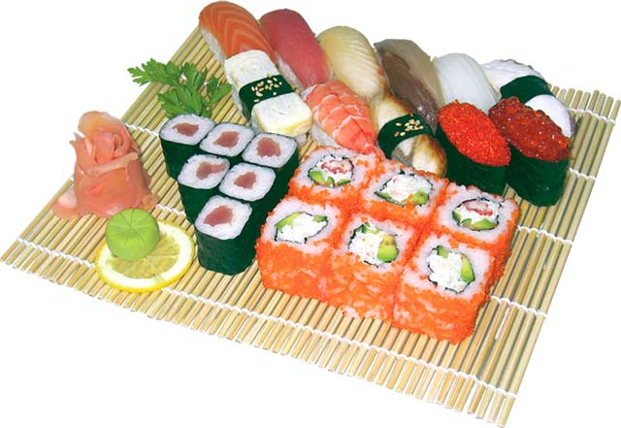
Приятного аппетита!

Slide 16
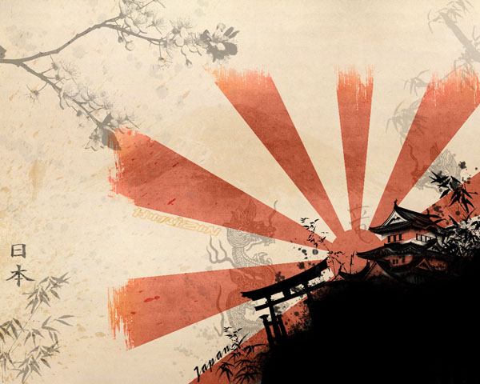
Рефлексия:
Представьте, что перед мастер- классом мы с вами сели в лифт 10-ти этажного дома. Начался мастер - класс и лифт тронулся… На каком этаже вы бы вышли после мастер- класса, отметьте числом от 1-10.
(Каждый этаж это оценка
полученных на
мастер – классе знаний)

